Slide 1
«Трансформатор Тесла»
Подготовил Ученик 8-Б класса Троян Петр
Учитель Физики:
Картич М. А.

Slide 2
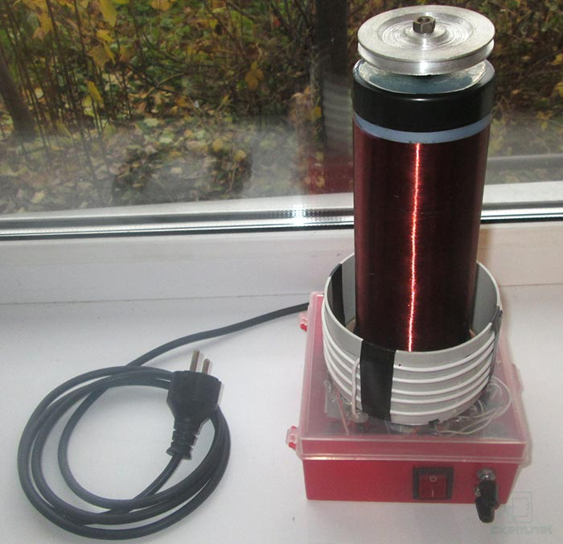
Качер Бровина

Slide 3
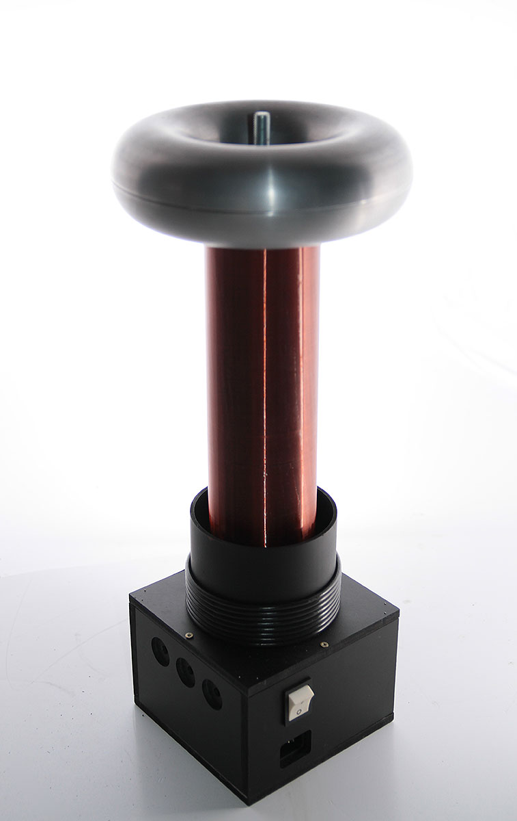
Современный Трансформатор Тесла

Slide 4
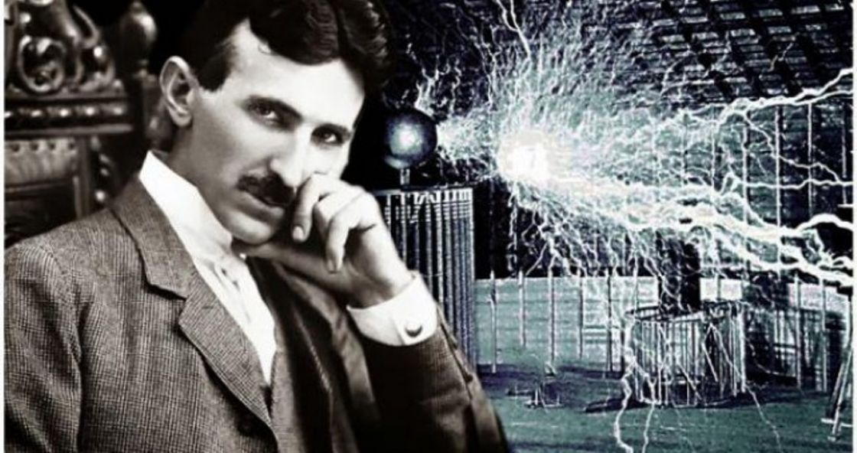
Никола Тесла

Slide 5
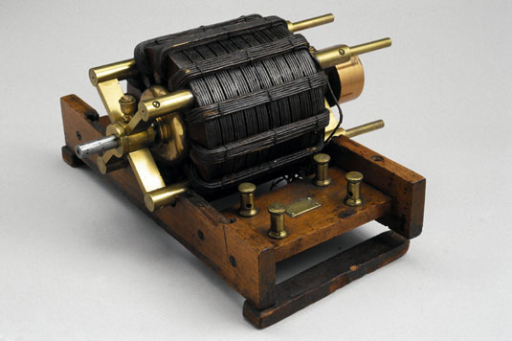
Электро Двигатель

Slide 6
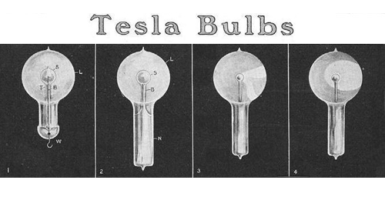
Свет и лампочки Николы Тесла

Slide 7
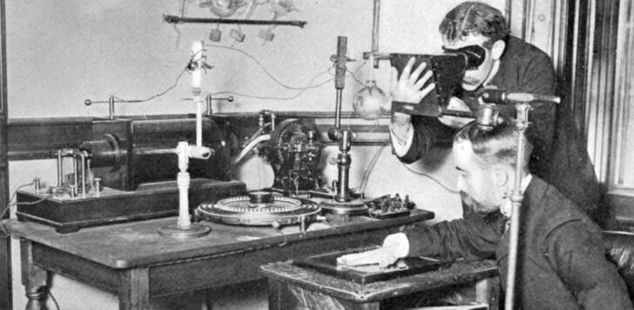
Ренгеновские Лучи

Slide 8
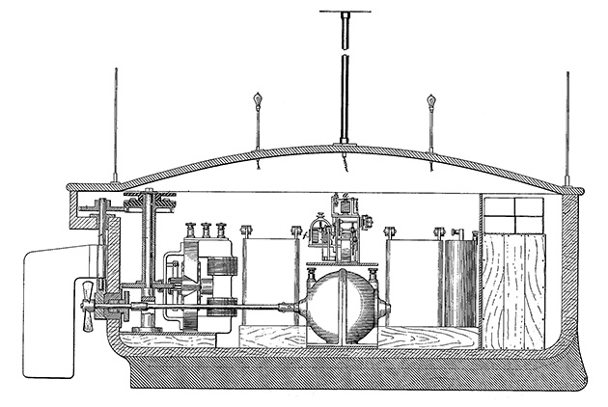
Электрическая подводная лодка

Slide 9
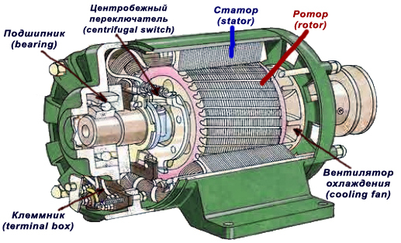
Асинхронный двигатель

Slide 10
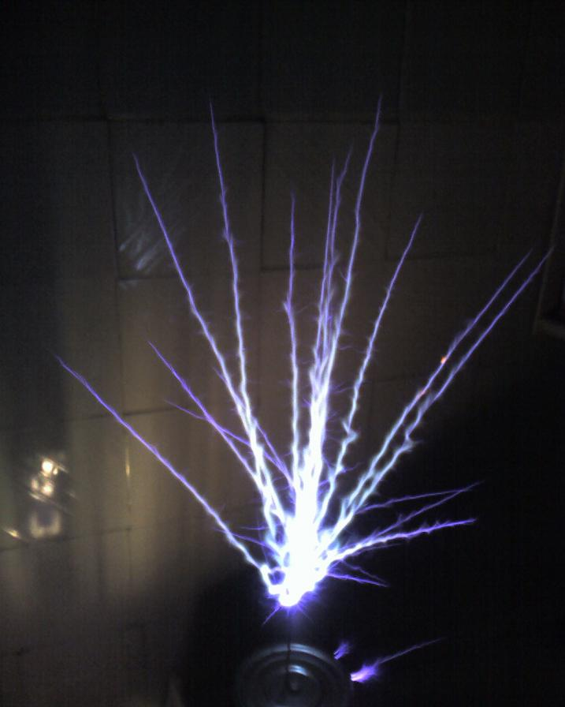
Стримеры

Slide 11
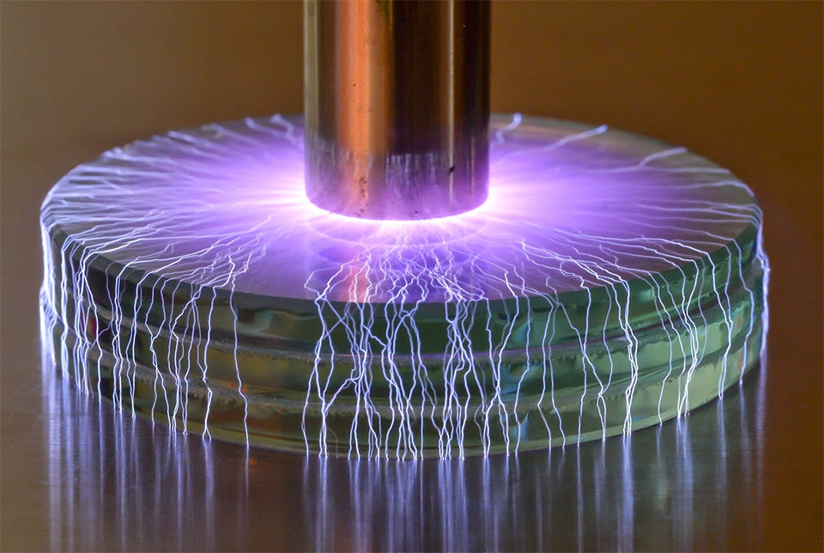
Спарк

